Slide 1


AA商业计划书
时代家庭AI场景化 学习平台
AA有限公司

Slide 2












项目优势
01
高回报：AI课程前期投入一旦完成，后续反哺能力极强，AI课程可以实现 反复和循环利用，利润空间极大。
01
02
教育成本低：通过AI自适应教育课程，每年几百块钱，能够真正将教育
下沉。
03
获客成本低：通过预装在手持学习端、电视大屏上进行AI教学，不少钱，
收钱获取种子用户。
04
全产业链打通：与业内B端上下游达成深度战略关系，如TCL、爱宾果、格
灵等建立全面合作关系。

Slide 3

02/ 项目背景
行业特点：
行业格局长期分散，CR10 的市场份额占比约4.7%
产品特性：
边际明显，初期投入大，越 往后数据的反哺能力越强
01
02
03
行业发展环境：
中国人工智能+教育行业
利好发展环境

Slide 4





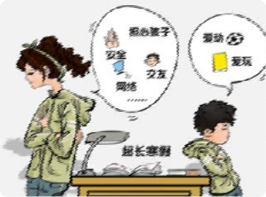
03/ 学习痛点
01
02
03
家长辅导难实施
传统教学模 式的限制
学生主动性 难提高
大部分系统学习场景都 在学校和培训机构，家 庭场景缺失 。
父母没时间教或没能力
教；无法精准引导孩子。
传统教学模式无法照顾个
孩子玩游戏的兴趣远大 于枯燥的传统式学习。 普通的手机、电脑在线 学习方式，无法做到精 准施教。学生无法获取 系统性知识。
体差异，重点在“教”。 学生只能被动地被灌输知 识，缺乏学习兴趣。

Slide 5





04/ 解决方法
AI指读技术
Finger motion tracking
通过AI技术，让纸质教材内容 学习变得生动有趣，增进互动， 活化教材。
自适应学习
Adaptive learning
多方位实时评测学生的学习 状态，精确定位薄弱知识点、 技能点，实现个性化学习。
解决方案：
教学法
大屏把客厅变教室，增加代入 感，把学习随时融进生活中，让 知识不“无用”，学习不枯燥。
场景化教学
Scenario-based teaching
知识树+技能树，通过人工 智能，保证学生知识点覆盖 的同时，更注重实际技能的 提升。
双树知识-技能系统
Two-tree knowledge-skill

Slide 6




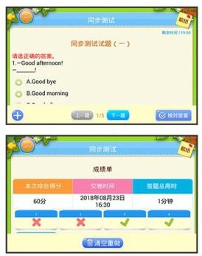
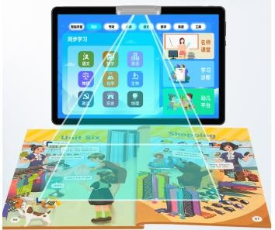

解决方案：FAST教学特点
浸润式教学，培养“学习即生活，生活即学习”的理念
场景化
游戏化
角色化
遵循教材
趣味动画
融入生活
学习闯关 边玩边学 符合天性
角色代入 模范作用 引导志向

Slide 7




06/ 产品定位
产品定位：专注下沉教育市场，用双树AI自适应课程，普惠每个家庭。
全科
家庭
以英语作为切入口， 拓展至全科学习。
减轻父母辅导负担， 改善家庭教育氛围。
1-12
岁
小学为主，拓展至 幼教、早教。
上课
让家庭客厅成为学校教室 之外的第二系统学习场所。

Slide 8








07/ 产品形态
移动学习设备与大屏互联协同学习
扫描课本
角色操作
控制大屏
参与上课
完成作业
01
移动学习端
产品 形态 组成
02
场景展示
语音互动
AI上课
摄像监控
角色融入
大屏
03
控制上课 效果展示
远程排课
学习监督
家长APP

Slide 9
08/ 技术实现
5G时代家庭AI场景化学习平台
2020.06
AI场景化
学习系统
AI指读系统
双树自适应 学习引擎
多端联动AI场景 化学习平台
基于双树的领域知
识专家模块
场景化
教学模块
移动学习端
适配安卓平板的 指读模块
识别区域知识点 模块
亲子教育 辅助模块
教材普适模块
基于学习目标的自
适应学习引擎
成长型思维培养 模块
智慧家庭
整合模块
2021.12
智能设备兼容 模块
大数据赋能的自适 应引擎
多方位实时评测 模块
家校整合模块
已实现
进行中
计划中

Slide 10








09/ 市场分析 —— 规模和容量
单位：亿元
【3-12岁为主要用户人群】 截止2019年全国普通小学在 校生为10339.25万人，比上 年增长2.43%。2019年中国幼 儿园已经达到26.7万所，其中 民办幼儿园占比62%，公办及 其他形式幼儿园占比38%。随 着国家对幼儿园的政策调整， 2020年中国普惠性幼儿园覆 盖率大幅提高，其中普惠园占 到80%以上。
3000
2,612
2500
2,098.1
2000
1,637.3
1,275.5
1,042.3
1500
1000
839.7
701.6
500
0
2012年 2013年 2014年 2015年 2016年 2017年 2018年
中国在线教育行业市场规模（亿元）
@前瞻经济学人APP

Slide 11
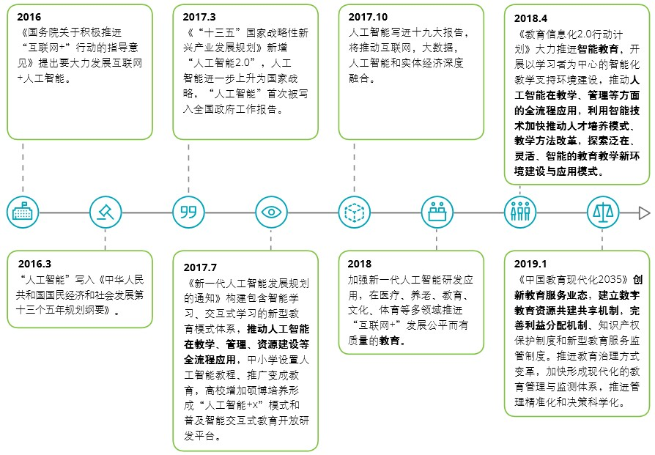
市场分析 —— AI+教育发展趋势
全球AI+教育迈入大 发展阶段，国内人工 智能教育行业发展更
是日趋活跃。2020年，
全球教育行业规模有
望达到20万亿人民币；
AI+教育的市场规模
将达到约7万亿人民币，
并将在将来一段时间
中占据更大的比重。 政策、资本、技术、 消费合力驱动中国 AI+教育的快速发展。

Slide 12
10/ 商业模式-市场推广
学习系统方案商
学习硬件制造商
学习硬件方案商
学习硬件品牌商
线上教育公司
线下培训机构
智能学习大屏
指读SDK
指读APK
AI学习系统
软硬件定制
用户
2B
内容
收入
在 线 升 级
AI课程
移动学习硬件
智能学习大屏
家长管控APP
2C
5G家庭AI场景化学习平台

Slide 13







10/ 商业模式-盈利模式
手持端设备与大屏端联动AI课程，免费 开放基础场景动画、部分教材和初级自 适应学习，学员需要更多动画场景、教 材、精准自适应学习，用户需课程付费。
按照单个模块、软硬件定 制或者学习系统等销售实 现不同收费。
手持终端按
license收费
（2B业务）
大屏端用户 课程付费
（2C业务）
01
02
03
04
智能硬件产品及场景IP化
周边产品的销售收入。
周边产品
收入
第三方广告投入付费。
广告收入

Slide 14






11/ 关于AA
人工智能驱动教育创新和发展
AI教育整合全球教育资源
让智慧教育普惠每个家庭
AA有限公司致力于人工智能驱动教 育创新和发展。我们围绕K-12教学内容，融合 现代教育理念，在家庭大屏幕设备，实现场景 化、游戏化、角色化的 AI 自适应学习平台，兼 顾成长型思维培养、 亲子教育辅助。目前以小 学英语教学为主，将来拓展至早幼教、多学科、 多语言。
AA科技的科学家、教育学家汲取和融合中外 K-12教学特色，构造自己独特的教学体系，基 于“知识树”和“技能树”双树自适应学习引 擎，找到个性化学习路径，保证学生的知识点 覆盖率，更注重技能的提升，使家庭教育真正 因材施教、轻松且高效，契合大数据和人工智 能时代的需求。
AA团队来自国内外高等教育、科研机构、 知名科技集团、互联网头部企业商务团队，有 着多年从事人工智能、教育及互联网的经历与 背景，我们始终坚持“让智慧教育普惠每一个 家庭”为使命，围绕智慧教育应用相关领域开 展技术研究和产品创新，为全国学生提供优质 的AI教育和教学资源。

Slide 15











12/ 企业资质
AI教育交互系统管
理后台软著陸
AI算法发明专利

Slide 16













13/ AAA —— 战略支持
技术战略合作 孵化支持
TCL集团工业研究院
TCL创客空间
战略客户（部分）
TCL通讯科技控股有限公司
TCL通力电子控股有限公司

Slide 17















14/ 关于AAA科技 —— 团队介绍
AA创始人
AA联合创始人
XX大学物理系本科，国家奖学金公派 XXX国立大学计算数学系荣誉学士学 位，XXXXXX物理化学博士， XXXXX分校生物物理博士后， XXXXXX计算物理研究员，XXXXXX数学系助理教授，XXX石油公司XX 总部信号及图像处理研究。创业经历： XXXXX人 脸 识 别 初 创 公 司 ， XXXXXXXX美国k12家庭教育自适应 系统研发。公司首席科学家，XX科技AI+教育科研技术研发及应用。
AA创始合伙人
先后服务于 XX通讯等企业超过15年，长期从事互 联网产品规划和运营。从2013年起 从事在线教育，担任 说客英语 产品研发负责人，项目3年从0到销 售额过亿；2017年加入XX科技， 担任合伙人兼产品总监，主导了XX陪读机，XX英语X APP和XX 等AI软硬件产品规划和研发。公司 CEO，负责XX产品规划及实现。
近20年企业实战工作经验，长期在 XXX企业中担任中高层管理职务， 从2015年开始担任董事会秘书一职， 主导企业完成挂牌上市整套工作流 程。对企业市场营销，品牌传播， 体系管理，风险管控，公司治理， 投融资管理等工作有着丰富的实操 经验，擅于资源整合和产业链整合。 公司COO，负责XX科技运营与管 理。

Slide 18












关于AAA科技 —— 团队介绍
xx联合创始人
教研总监
技术总XX联合
创始人监
xx联合创始合伙人
市场总监
xx联合创始人
产品总监
中国xx大学硕士研究生、编程组织
的教师会员、翻译员、深圳 市XXXX讲师。曾任行业内 全球领先的上市跨国公司高级商业分析师、 大型通信公司高级软件工程师、培训讲师、 青少年编程教育机构的教研主任。有长期大 型IT项目经验，曾作为项目负责人到印度公 干。有丰富教学经验，持有高级中学信息技 术教师资格证。致力于通过参与研发AI赋能 的教育产品，寓教于乐地引导孩子们学习。
XX大学人工智能专业硕士，十 年平台后端系统架构及AI技术开 发经验，创建过圣经网络模型， 在深度学习框架下实现模型优化 训练，在人脸识别，图像识别， 自动驾驶，3D虚拟，以及嵌入 式产品开发等技术领域拥有专业 理论水平和实践经验。
先后服务于XXXXXXXX等 企业超过11年，长期从事电子消费类 产品的销售和运营管理。服务过XX， XXx等知名大企业，曾有过XX客户项 目两年从0到销售额超两亿，自从2012 年开始扎根教育等行业定制市场，担任 过项目经理和大客户总监，在XX负责 南区行业市场，担任行业总监，在几家 不同公司销售业绩都多次做到Top1。
10年以上互联网平台项目的框架设 计与产品开发管理经验，主导过车 联网平台产品开发，参与过AI人脸 识别系统与AI广告精准推荐平台产 品的规划与开发。现主要负责AAA 科技AI教育产品的规划与AI技术融 合的实现。

Slide 19
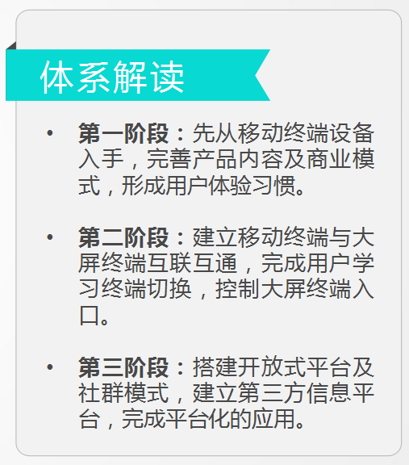















15/ 发展规划
年 ① | ★2020.4 ①学习机和机器人1.0系统 ②完成场景化学习基础数据搭建 ③跟读测评 单词闯关角色扮演等基础功能 | 三年 ④ | ★2023.1 ① 500万台手持终端预装 ② 1000万台电视大屏终端预装 ③ 年净利润2000万元以上
半
★2025.6
① 5000万台手持终端预装
② 8000万台大屏
（电视、白板等）终端预装
③ 覆盖1亿家庭
④ 完成企业IPO。
★2022.2
①完成大屏端AI场景化学习系统搭建
②第三方信息平台分成生态系统搭建
二年
③
五年
⑤
★2021.3
①完成初级动画AI教学研发
②搭建场景化AI学习在线平台
一年
②
③完成大屏电视端版本开发和与移动端对接

Slide 20
16/ 市场拓展情况
 |  |  |  |  | 合同 72 份
产 业 合 作 合 同 13 份 |  |  | 技 术 授 权 14 份 |  |  |  |  | 产 品 订 单 9 份 |  |  |  | 其 他 合 同 36 份
序号 | 类别 | AI模块 | AI学习系统 | 软硬件定制 | 备注
1 | 订单数量 | 20.4套/年 | 54万套/年 | 6.5万台
2 | 已交付数量 | 2.7万套 | 0.5万套 | 0.05万台
3 | 已回款金额 | 13.5万元 | 1.5万元 | 25.35万元
4 | 说明 | 以上运营数据截止2020年6月30日。因疫情原因，今年四月份才开始推广。

Slide 21
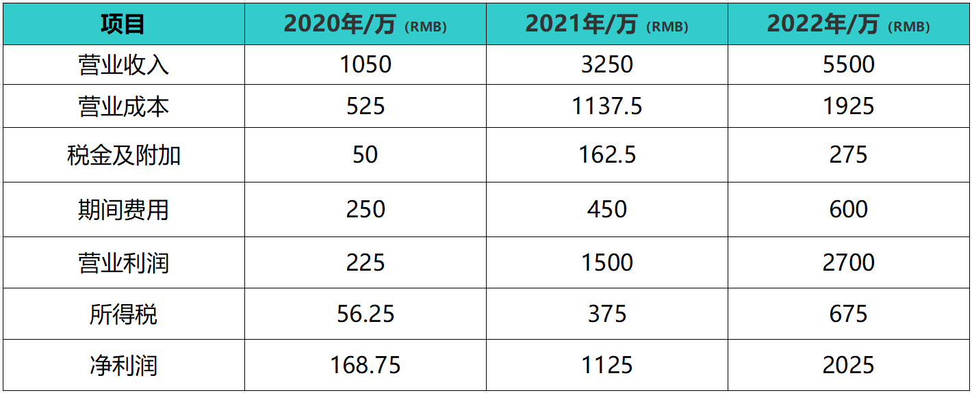
17/ 财务预测( 2020-2022年利润核算表 )

Slide 22




18/ 融资需求（天使轮）
C
资金用途：
加强搭建及扩展运营团队，
以及海内外开拓市场等
A
融资额度：500万RMB
D
B
出让股权：10%
退出形式：
多轮融资、公开上市、
兼并收购、其它

Slide 23
19/ 资金使用
序号 | 项目 | 数量 | 开支（月/RMB） | 总计（RMB）
1 | 产品技术团队 | 12人 | 216000 | 3，888，000
2 | 职能团队 | 6人 | 72000 | 1，296，000
3 | 市场团队 | 4人 | 32000 | 576，000
4 | 办公场地 | 300平 | 45000 | 810，000
5 | 营销费用 | / | 40000 | 720，000
6 | 技术成本（云服务器搭建等） | / | 30000 | 540，000
7 | 新技术/产品研发 | / | 40000 | 720，000
8 | 总计费用 | / | / | 8，550，000
说明：该资金使用计划以18个月为财务核算，融资缺口部分由团队在业务开展中解决。

Slide 24


NAME
AAA
PHONE NUMBER
AAA
EMAIL
AAA
WEBSITE
AAA
感谢您观看
融资对接 AI教育应用云平台
T H A N K Y O U F O R W A T C H I N G

